Slide 1
Проект по английскому языку. Тема: англоязычные слоганы, прижившиеся в России.

Slide 2
Гипотеза:
Насколько широко англоязычные слоганы распространились в сферах жизнедеятельности в России?
Цель: Изучить влияние англоязычной лексики на рекламные слоганы.
Задачи:
1.Узнать, что такое слоган.
2.Изучить появление слогана.
3.Какие бывают слоганы?

Slide 3
1.Что такое слоган?
Слоган - это высказывание рекламной направленности, которое отражает основное рекламное предложение и является частью всех сообщений в рамках одной рекламной компании.

Slide 4
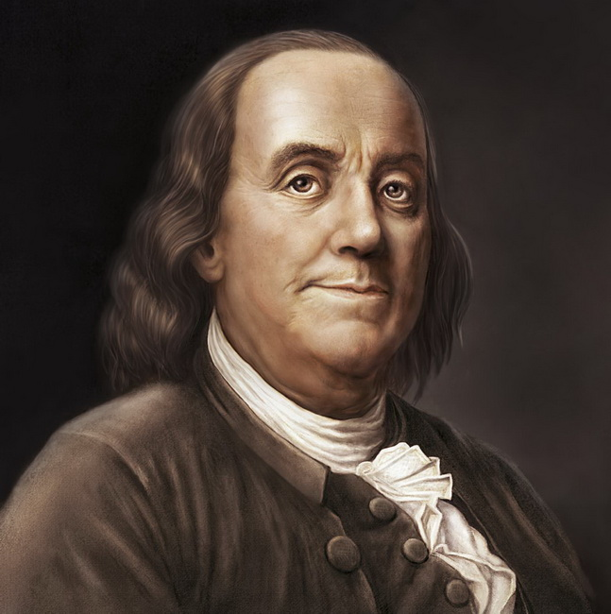
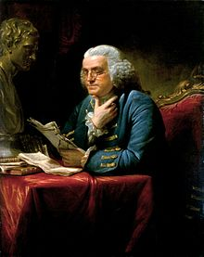
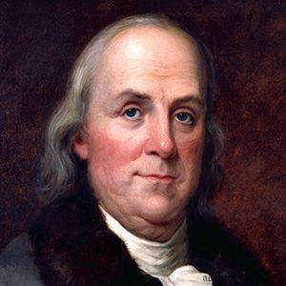
2. История появления слогана
В Англии слоганы появились еще в середине 17 века, хотя понятие слогана было впервые введено уже в Америке Бенджамином Франклином в 30- х годах 18 века. В России же понятие «слогана» появилось только в 90-х годах XX столетия.

Slide 5
3.Виды слоганов:
слоганы для товаров и услуг;
слоганы (девизы) компаний;
слоганы для поддержания имиджа;
слоганы-миссии (отражают философию компании).

Slide 6
По структуре выделяют следующие типы слоганов:
Монолитные: название товара или бренда органично вписано в слоган.
Слоганы-стыки: название товара или бренда стоит в конце или в начале слогана и отделено от основного текста.
Развязанные слоганы: название товара или бренда не используется.

Slide 7
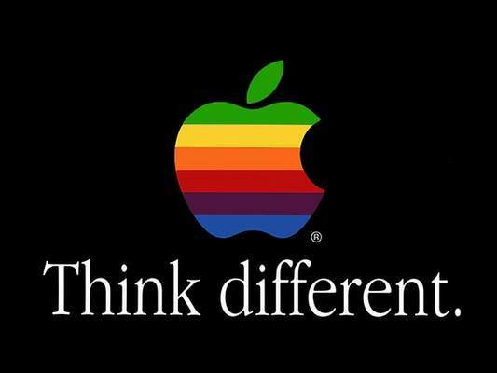
4.В чём залог успеха слогана?
В первую очередь, это соответствие ожиданиям и потребностям целевой аудитории и отражение стратегии и целей рекламной компании.

Slide 8
Как бы то ни было, успешность и эффективность воздействия любого слогана во многом определяется двумя параметрами:
Маркетинговая ценность. Она характеризует содержащуюся в слогане актуальную, правдивую и убедительную информацию о самых важных свойствах рекламируемого объекта.
Художественная ценность. Она складывается из художественных приемов, используемых для создания слогана.

Slide 9
ЛУЧШИЕ СЛОГАНЫ СОТОВОЙ СВЯЗИ:
Beeline. Живи на яркой стороне.

Slide 10
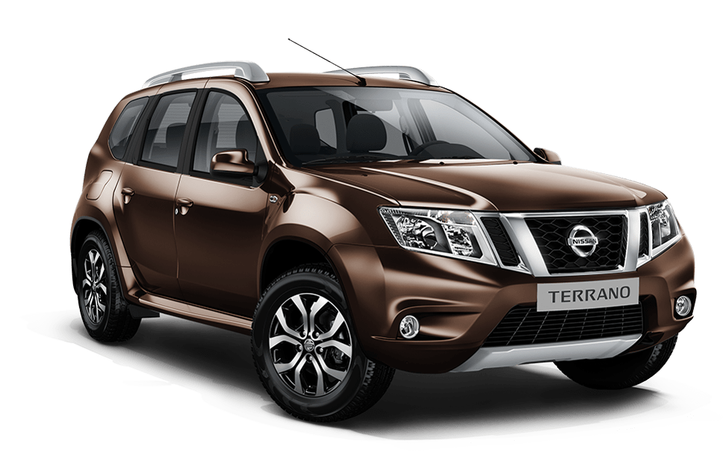
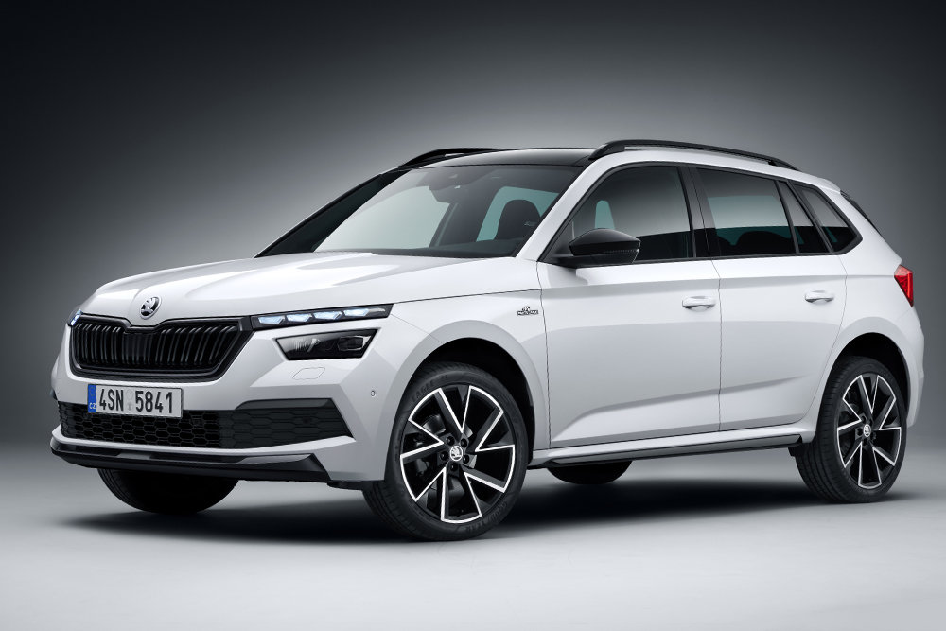
ЛУЧШИЕ СЛОГАНЫ АВТОМОБИЛЕЙ:
Skoda. Просто гениально. Nissan. Превосходя ожидания.

Slide 11
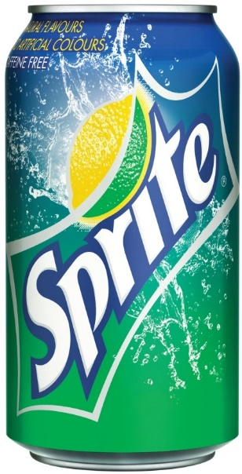
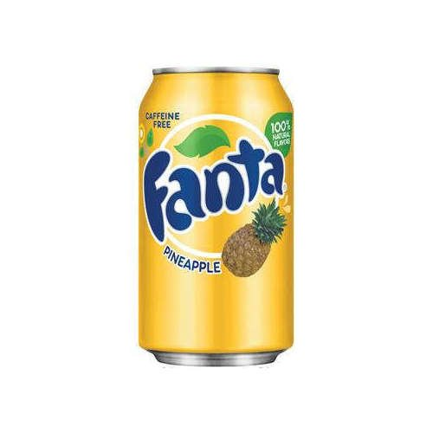
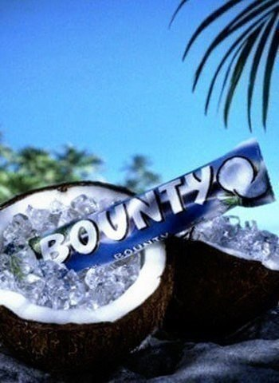
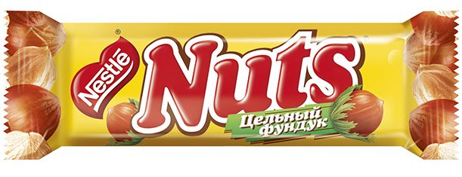
Напитки и сладости:
Sprite. Не дай себе засохнуть! Bounty. Райское наслаждение
Fanta. Вливайся Nuts. Заряжай мозги
!

Slide 12
ТЕХНИКА:
Philips. Изменим жизнь к лучшему Tefal. Мы заботимся о вас.

Slide 13
Вывод:
Мы узнали, что такое слоган, изучили его появление и виды. И пришли к выводу, что англоязычные слоганы широко распространились в рекламной сфере в России.

Slide 14
Список литературы:
https://videoforme.ru/wiki/reklama-i-pr-info/tsennost-sloganov
https://www.reklama-expo.ru/ru/ui/17137/

